Slide 1
智慧×人文： 2025數位人文與AI跨域探索論壇
佛光電子大藏經 永 本
2025/11/18

Slide 2
佛教經典數位化之進程--以佛光大藏經為例
目錄
一、數位化的開端
二、從光碟到隨身碟 三、手機 App
四、AI的智能解經
五、數位化的傳播

Slide 3
序言
1.佛教現代化的多元 人間佛教—佛教現代化
弘講、梵唄演唱、人間音緣 2.佛光大藏經的部數 16藏—完成9藏 3.主要功能特色 能讀、能解、能信、能行

Slide 4
一、數位化的開端—辭典開始
1997年5月，本山自行開發出版世界佛教第一張電子辭典《佛光大辭典》PC版
1999年與西來大學合作2002年8月 出版《佛光大藏經‧阿含藏》PC版
2003年8月出版《佛光大辭典＆中英佛學辭典》PC版
2004年8月出版全世界第一片《佛光大辭典》PDA版

Slide 5





佛光大辭典‧電子版

Slide 6

藏經的數位化

Slide 7
二、從PC到USB—從光碟到隨身碟
一藏一片 從2002年出版阿含藏開始，陸續出版禪藏、淨土藏、般若藏，各藏單獨的光碟。
五藏合一、隨身碟、七藏合一 2012年出版阿含、禪、淨土、般若、法華藏的五藏合一光碟版。同時，配合電腦的升級，製作五藏合一的隨身碟。

Slide 8


Slide 9

五部藏合一USB、光碟

Slide 10

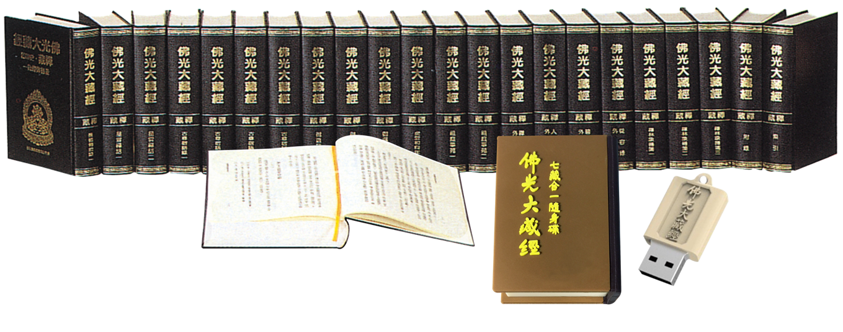

Slide 11

三、手機 APP
佛光大辭典APP

Slide 12
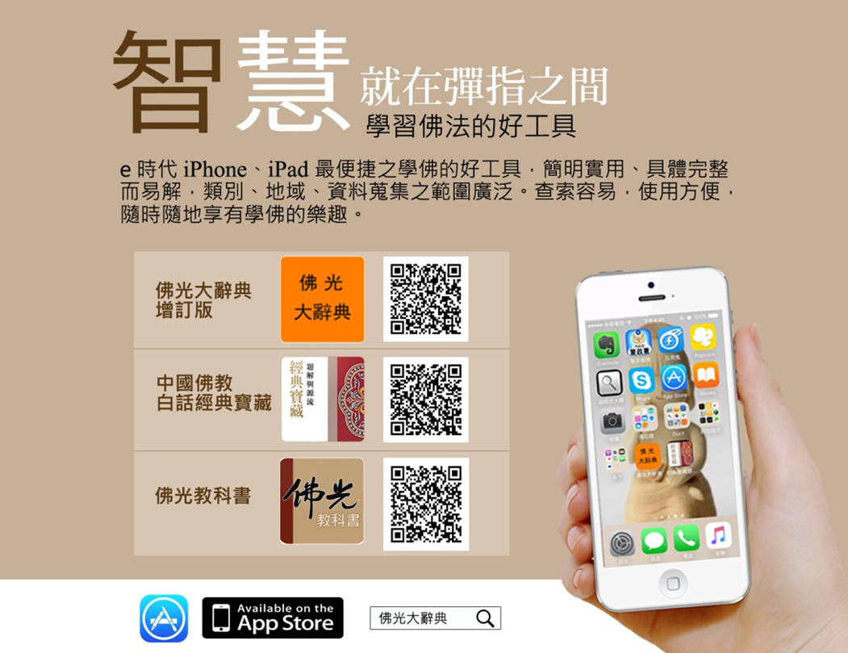

Slide 13
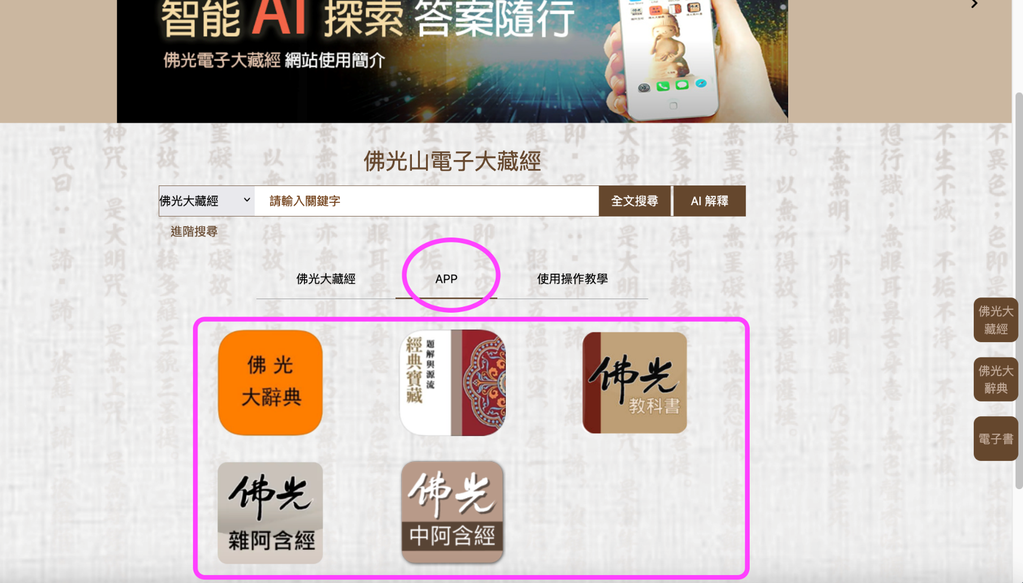
安裝在iPhone 手機, iPad Apps

Slide 14
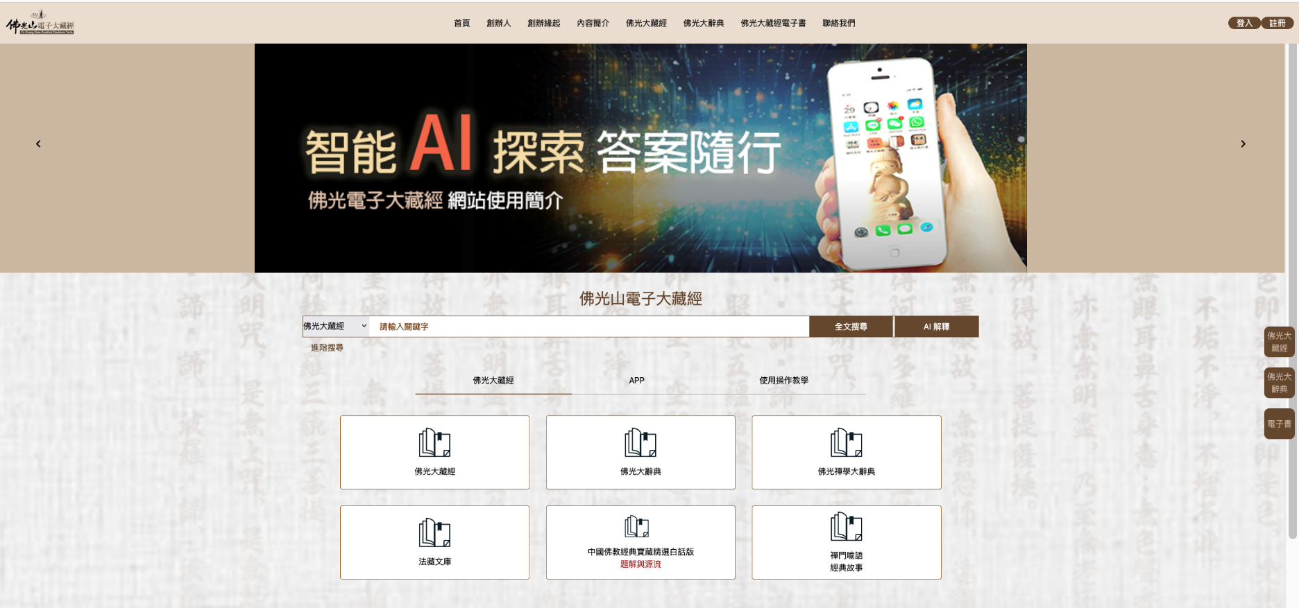
四、AI的智能解經
佛光大藏經網站 https://etext.fgs.org.tw/index.aspx

Slide 15

佛光大藏經電子版功能介绍
全文搜尋
AI 關鍵字解釋
AI 翻譯、解釋 (大藏經文)
禪門喻語/經典故事
Notes:
加 箭頭

Slide 16
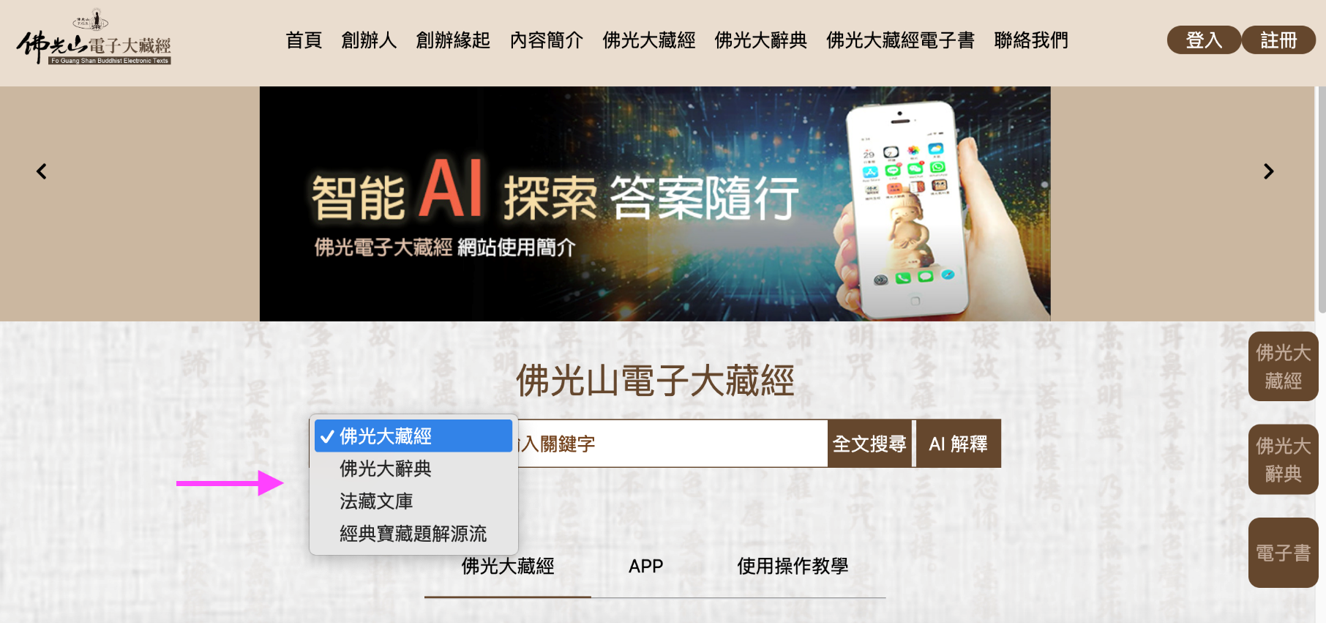
1. 全文搜尋功能：
佛光大藏經、佛光大辭典、法藏文庫、經典寶藏題解源流

Slide 17
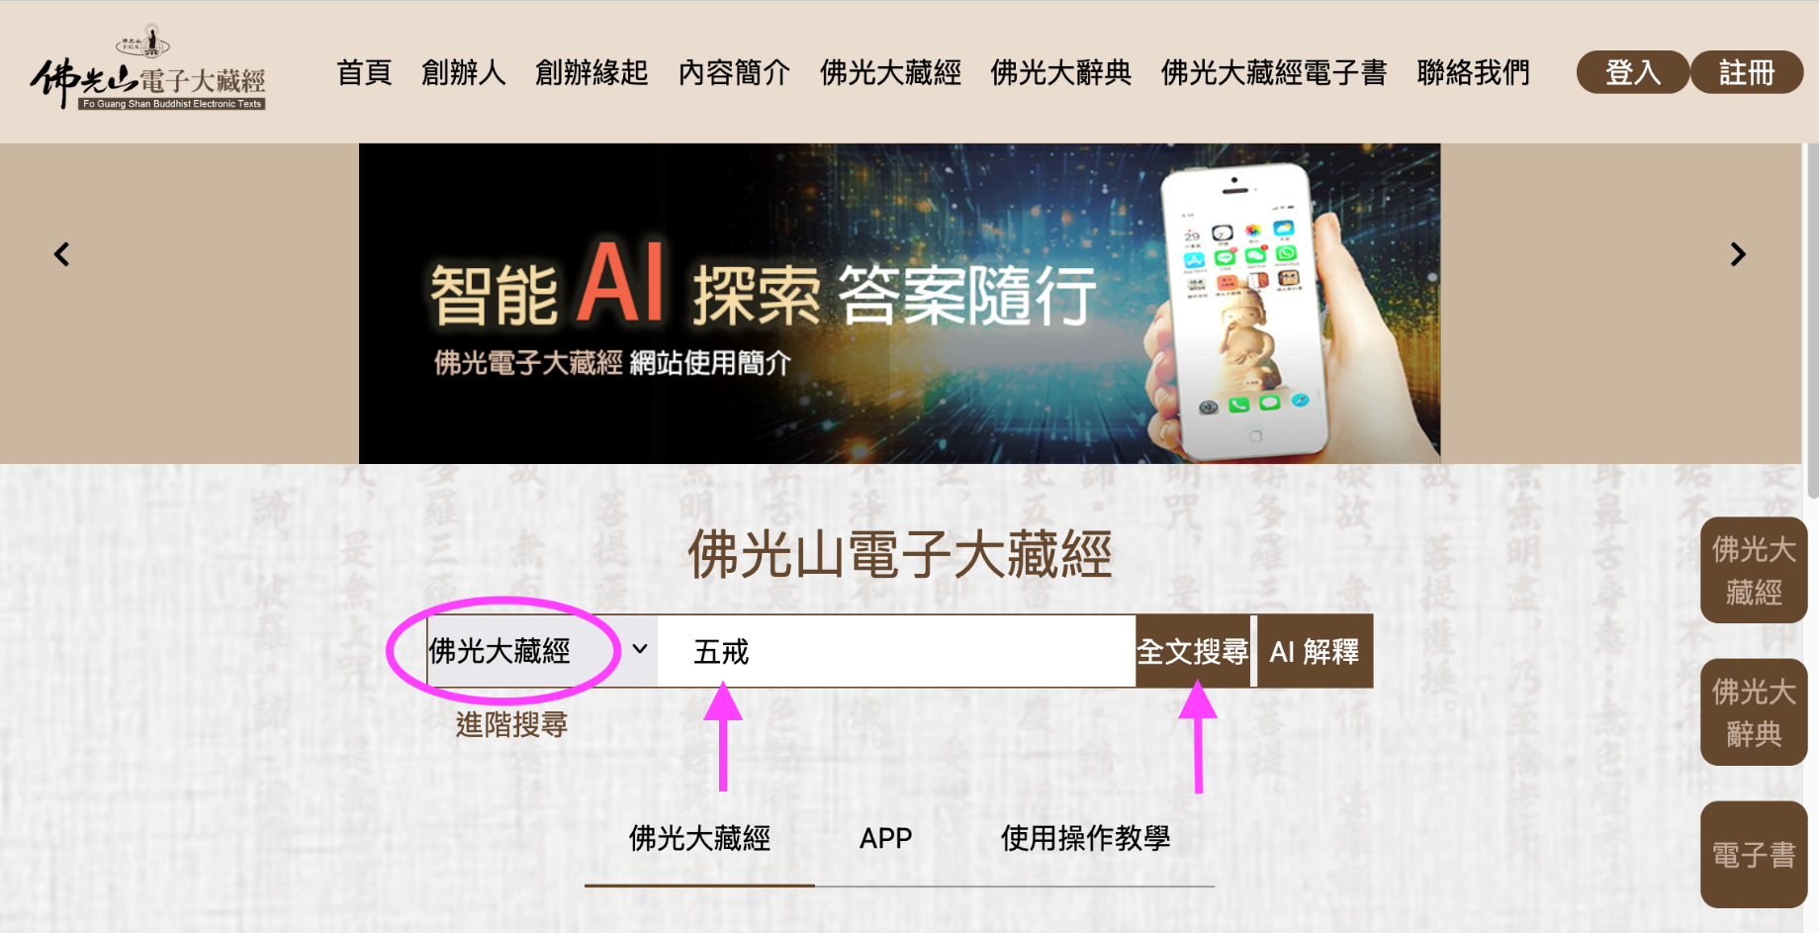
全文搜尋功能：
輸入 關鍵字，按 全文搜尋 鍵

Slide 18
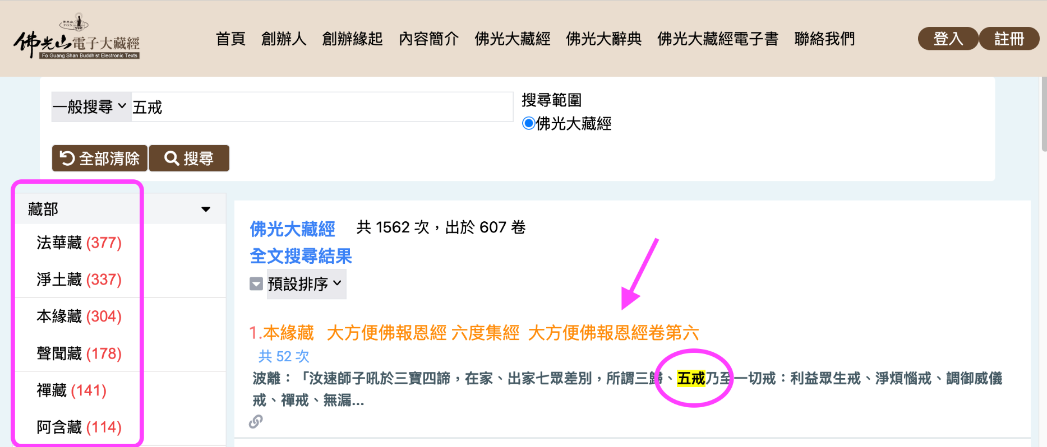
全文搜尋功能：
左欄 - 各藏部出現次數
右欄 – 點選橘色連結 進入經文

Slide 19
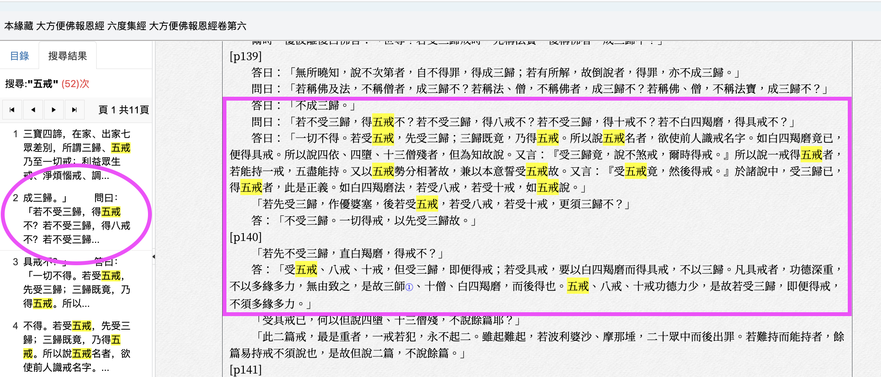
全文搜尋功能： 經文顯示
Notes:
Need to screenshot again to show 五戒 on the right side

Slide 20
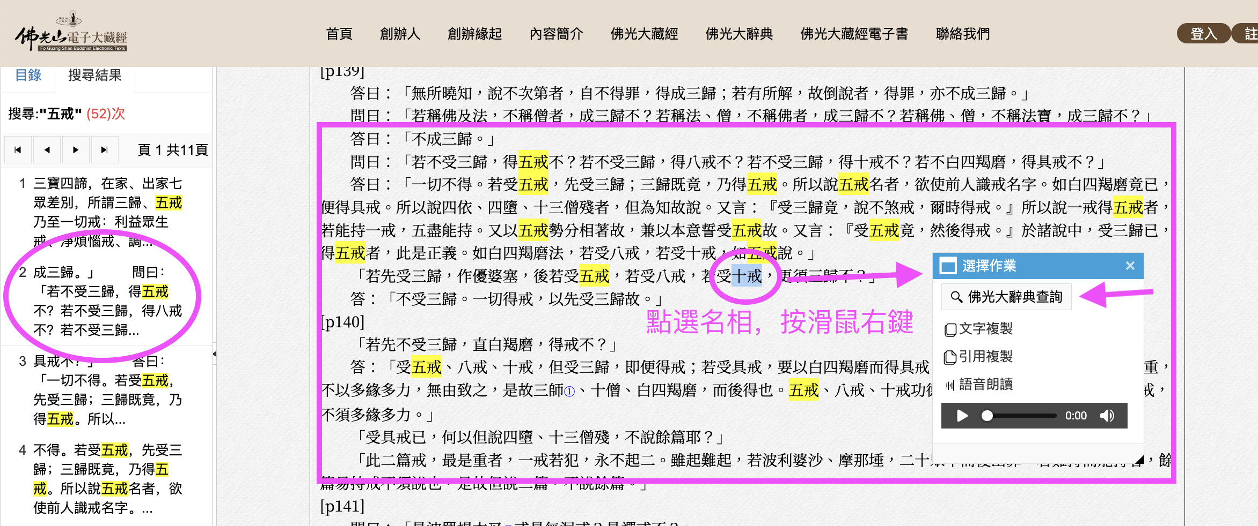
全文搜尋功能：佛光大辭典名詞解釋
在經文內可點選新名相 十戒 查詢佛光大辭典

Slide 21
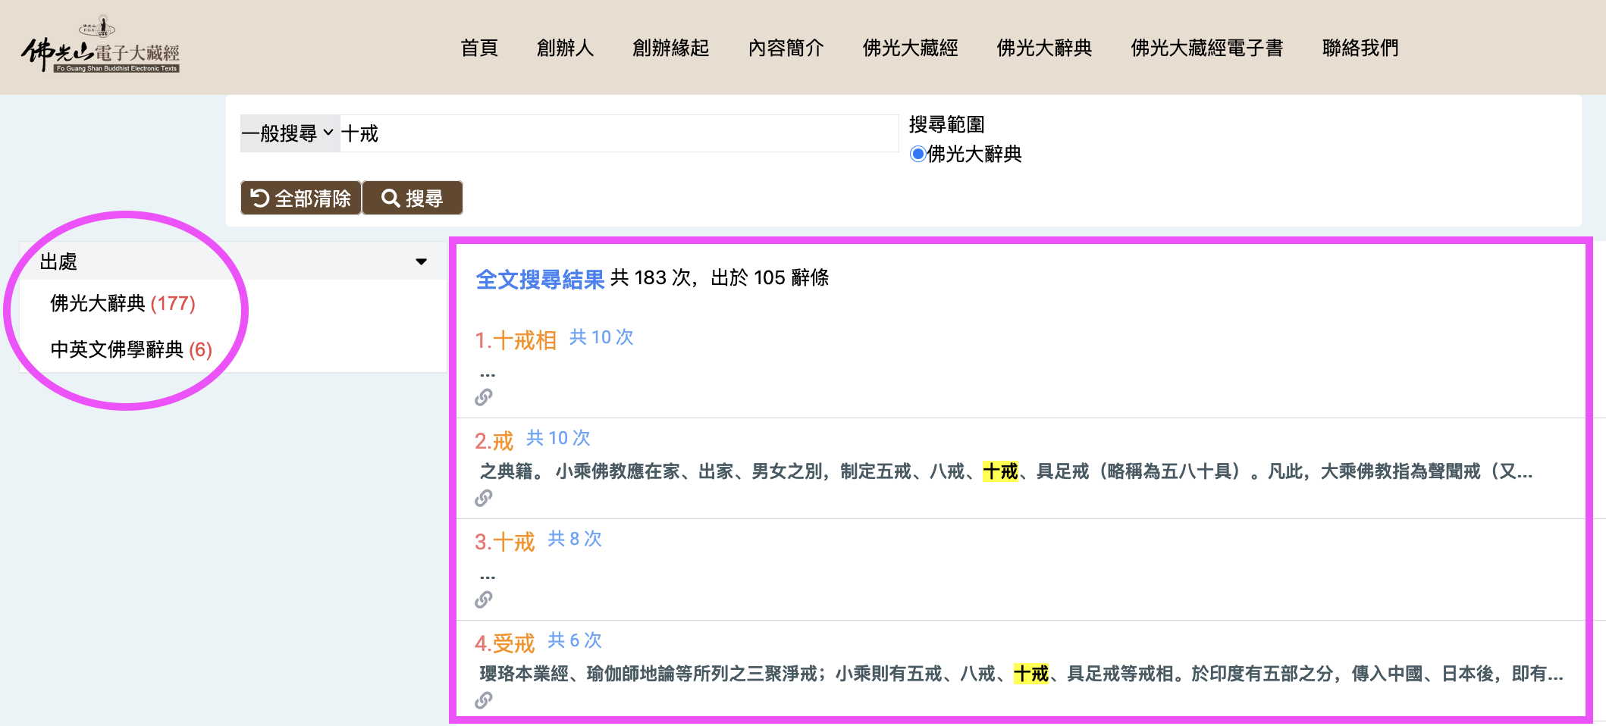
全文搜尋功能：佛光大辭典名詞解釋
經文內新名相 十戒 查詢結果

Slide 22
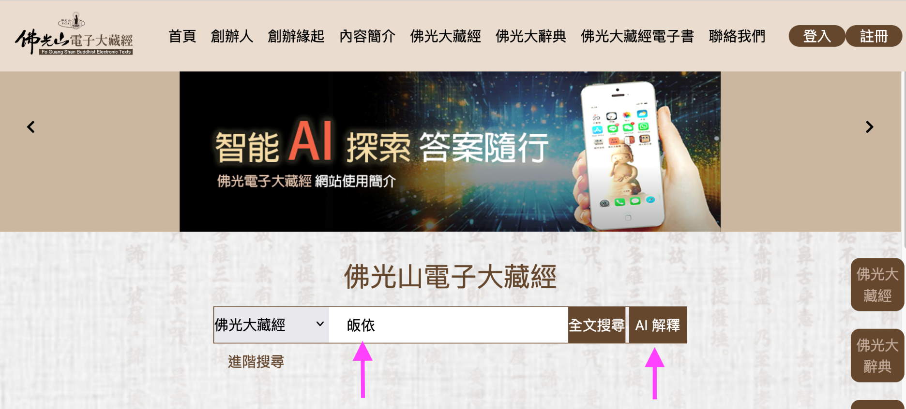
AI 關鍵字解釋功能：
輸入關鍵字之後按 AI解釋 鍵

Slide 23
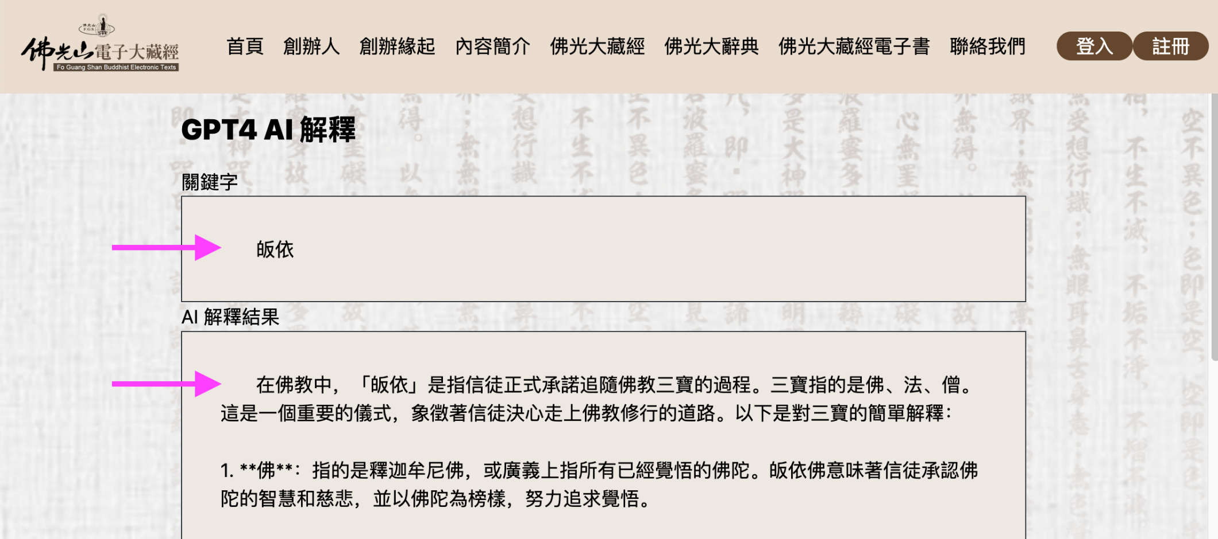
AI解釋 –關鍵字 搜尋結果顯示

Slide 24
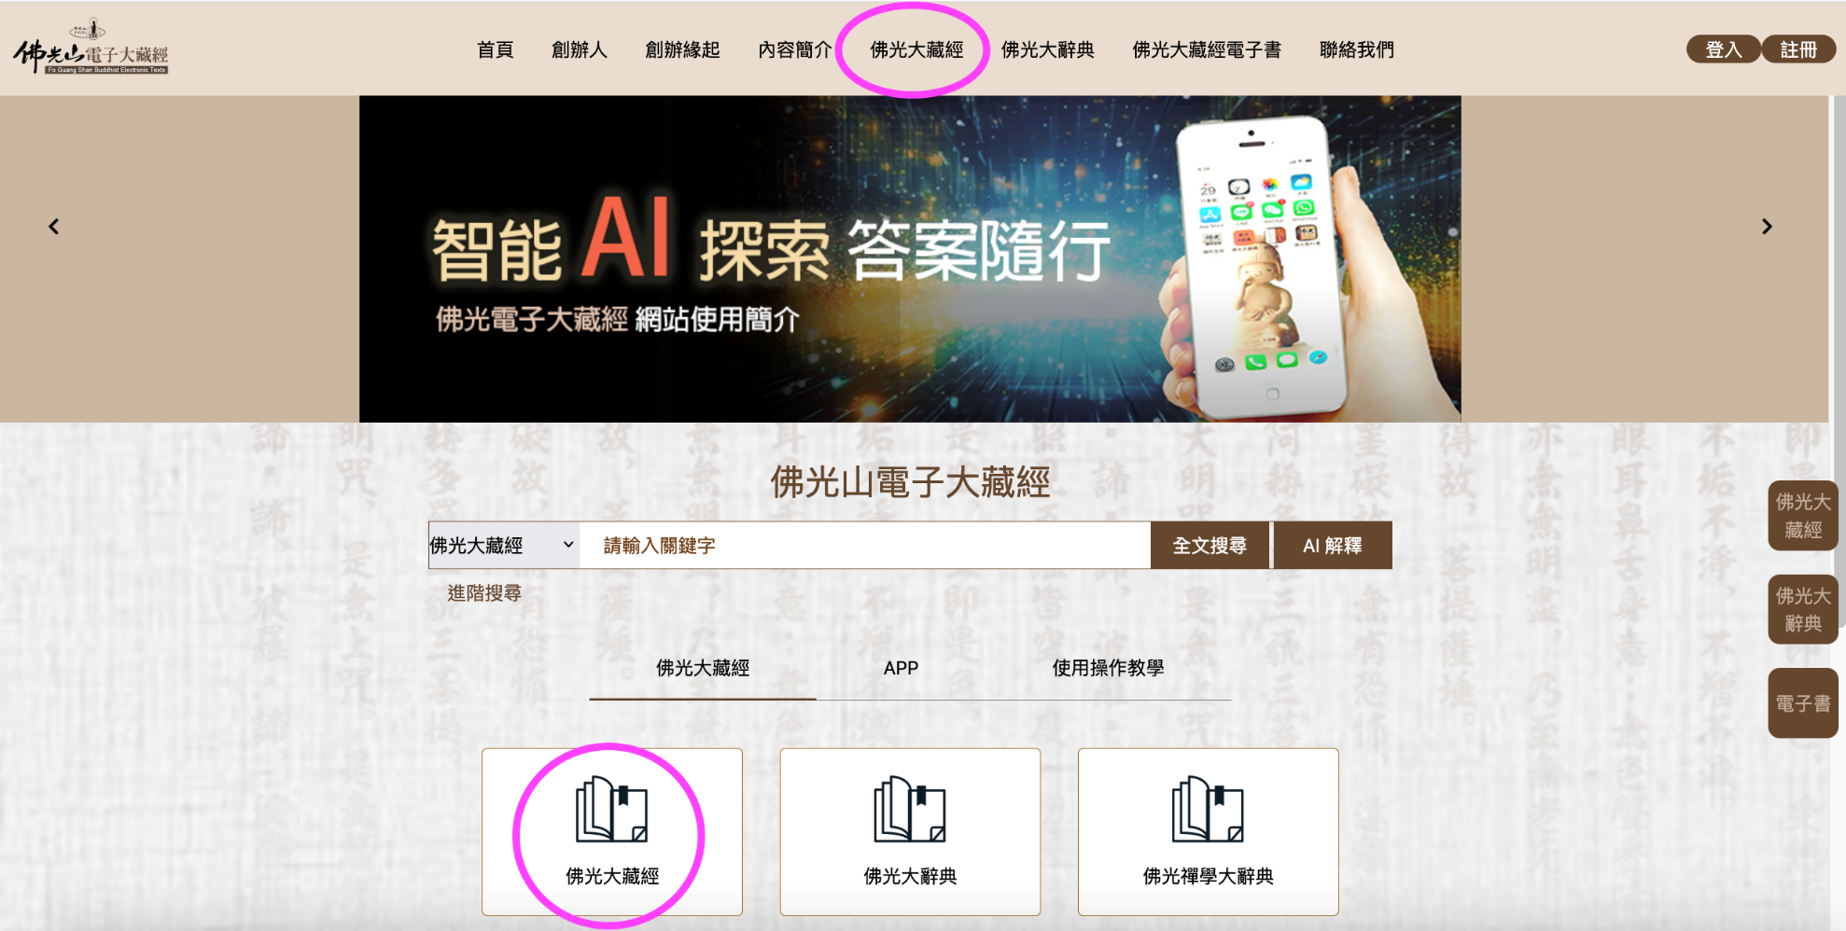
AI 全文翻譯功能：首頁兩處點選佛光大藏經

Slide 25
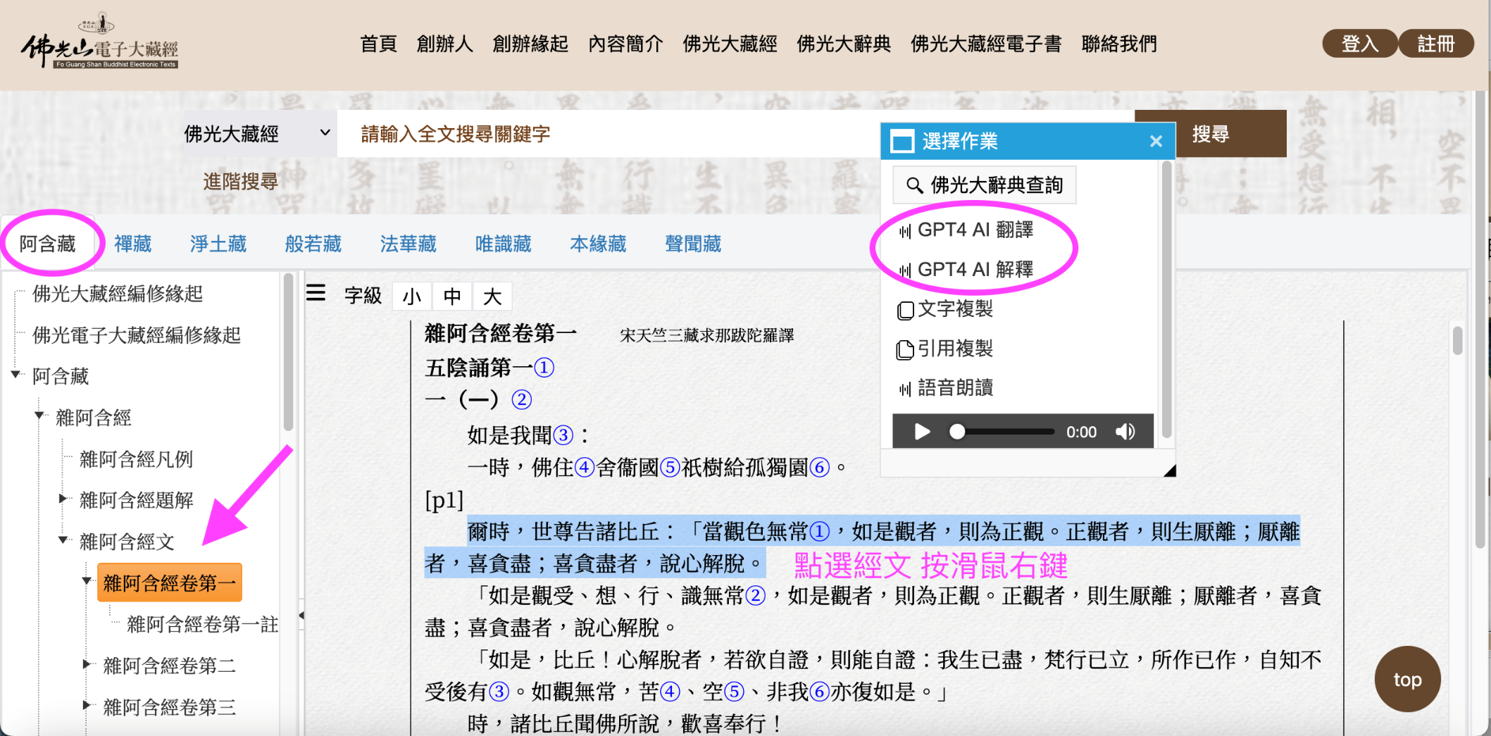
AI 全文翻譯/解釋功能：選經文按滑鼠右鍵

Slide 26
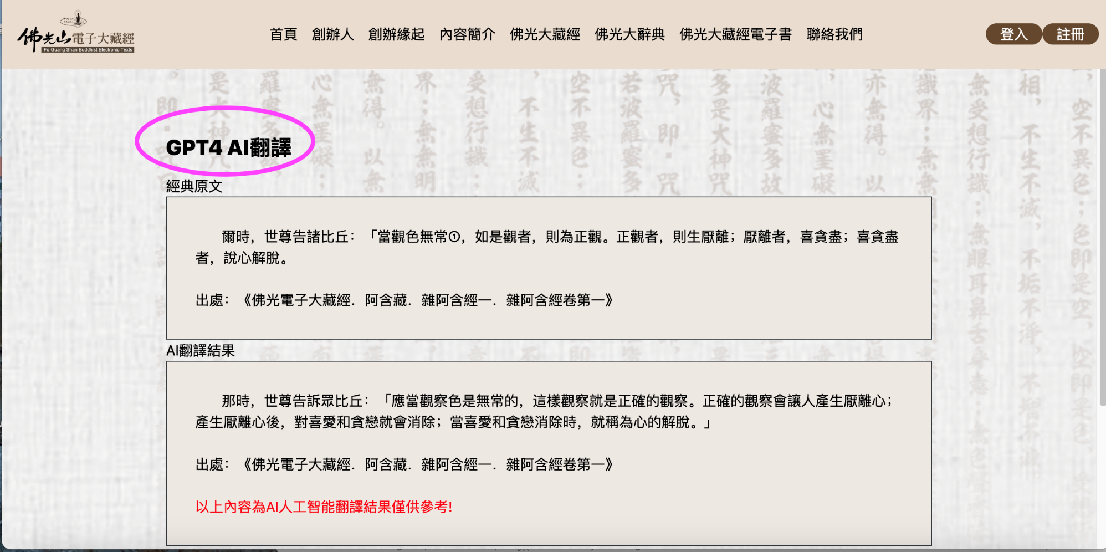
AI 全文翻譯功能：經文白話翻譯

Slide 27
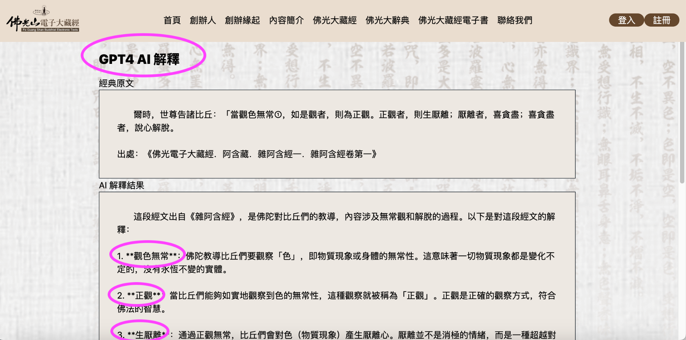
AI 全文解釋功能：經文名相解釋

Slide 28
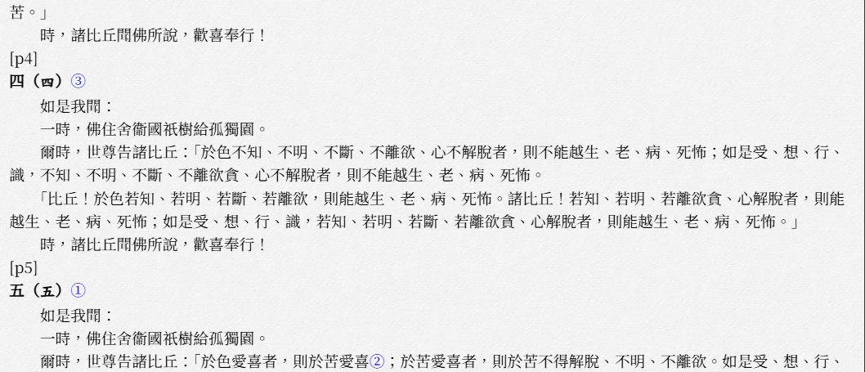
AI 語音朗讀功能－－選文朗讀

Slide 29

禪門喻語/經典故事：每週一則、一篇

Slide 30
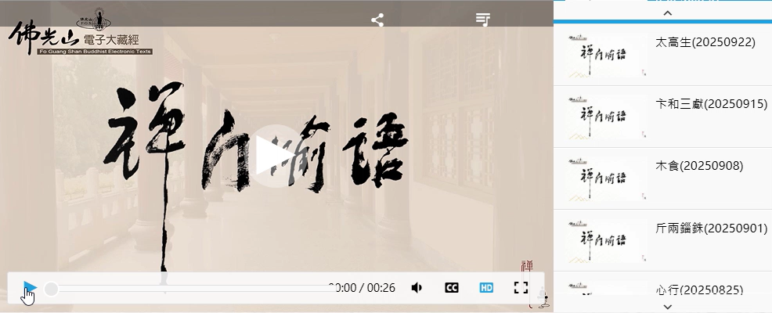
禪門喻語/經典故事：禪門喻語同步語音

Slide 31
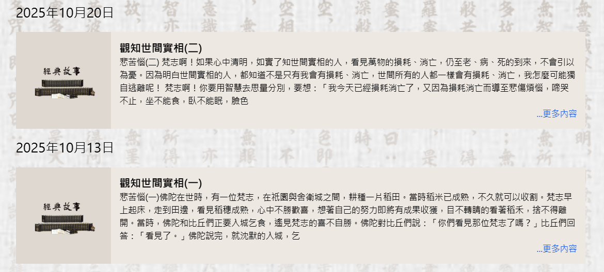
禪門喻語/經典故事：經典故事閱讀與語音功能

Slide 32
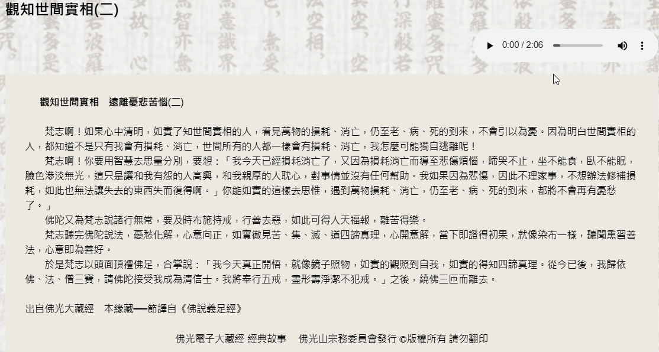
禪門喻語/經典故事：經典故事閱讀與語音功能

Slide 33
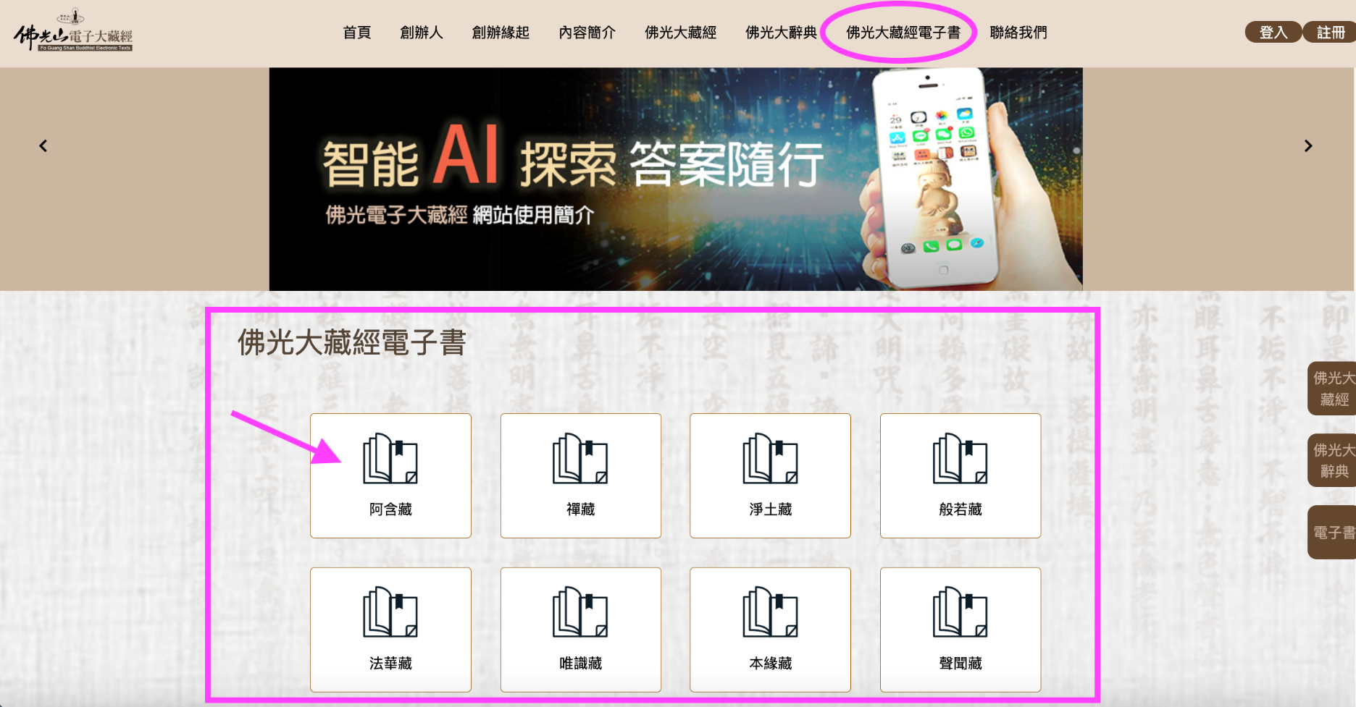
佛光大藏經電子書介紹

Slide 34
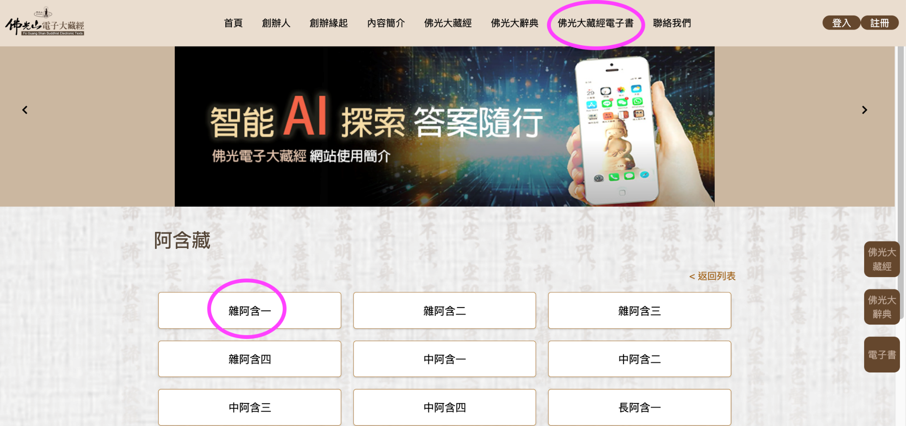
佛光大藏經電子書介紹

Slide 35
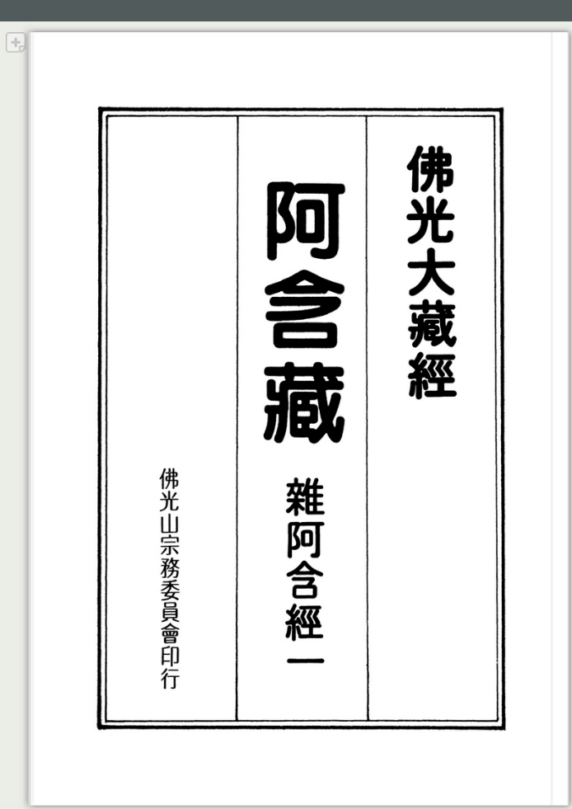
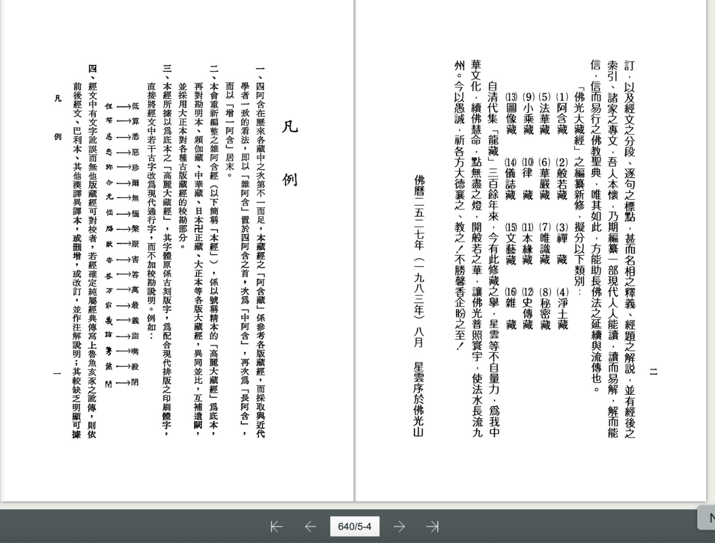
佛光大藏經電子書 – 阿含藏經文

Slide 36
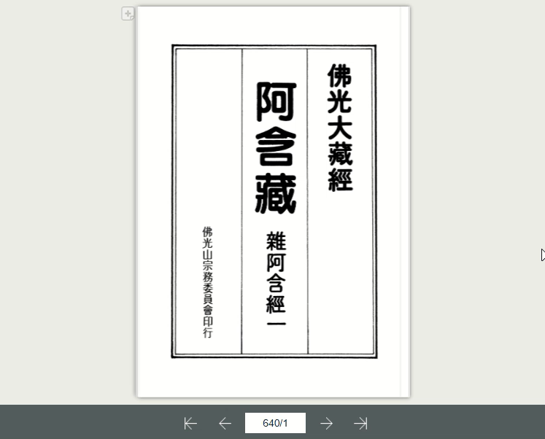
佛光大藏經電子書 –沈浸式全書閱讀

Slide 37
佛光大藏經數位化的傳播
即時性與便利性
互動性與個人化
全球化與無國界
資訊儲存與檢索
內容形式多元

Slide 38
佛光大藏經數位化的傳播
關鍵字： 平均一個月有二十多萬次搜尋瀏覽，七、八十個國家。
藏經檢索： 平均一個月有五萬多次搜尋瀏覽，四十多個國家。
AI翻譯、解釋： 平均一個月有二千多次搜尋瀏覽，十幾個國家，以東南亞國家居多，其中又以越南最多。

Slide 39
展望
智能解經＋研究
個人化智能佛學問答系統
藏經數位化，具備經文的校標勘註，重視閱讀、實用、教學、正確性，使正法久住，乃製作之目標。

Slide 40
謝 謝 大 家
敬 請 不 吝 指 教
網址：http://etext.fgs.org.tw
Email：fgscs@ecp.fgs.org.tw
Tel：07-6561921轉1125

